Slide 1
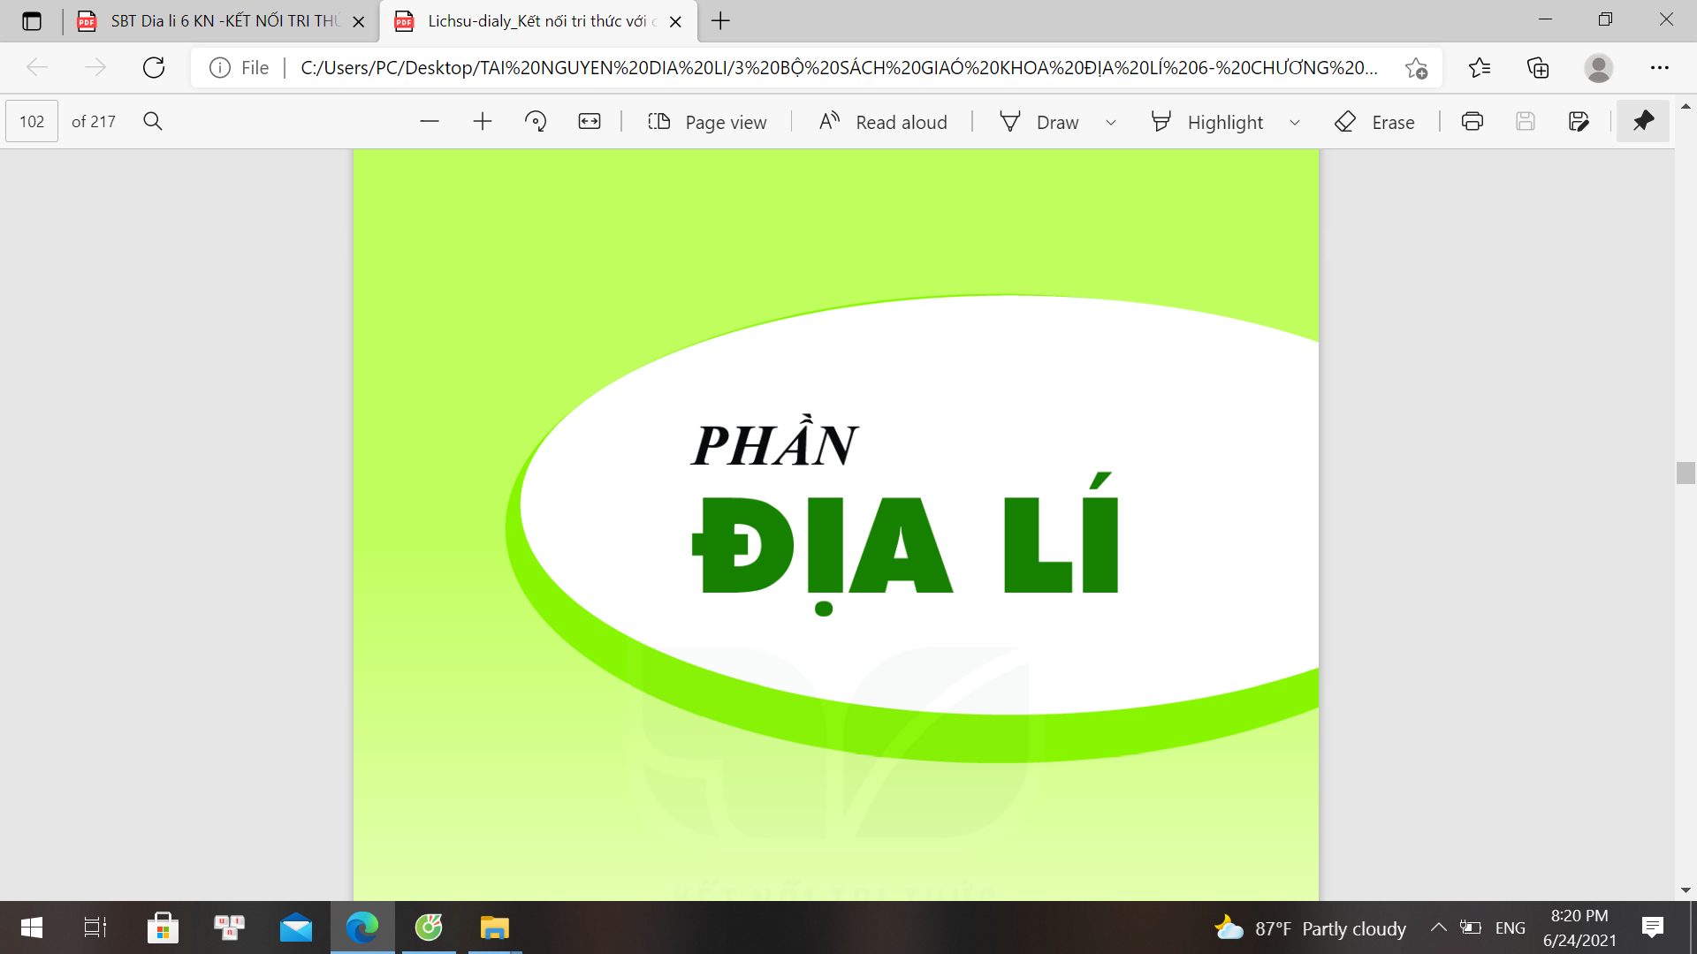
Giáo viên: Lê Thị Chinh
Email : lethichinh09sdl@gmail.com
Notes:
Tác giả bộ ppt Địa Lí KNTT- CTST (6-7),ppt Địa 8,9: Lê Chinh – Đà Nẵng Sđt lh: 0982.276.629
Zalo: 0982.276.629
Facebook cá nhân: https://www.facebook.com/ti.gon.566.
Nhóm chia sẻ tài liệu: https://www.facebook.com/groups/1448467355535530
Hãy liên hệ chính chủ sản phẩm để được hỗ trợ và đồng hành trong suốt năm học nhé!

Slide 2
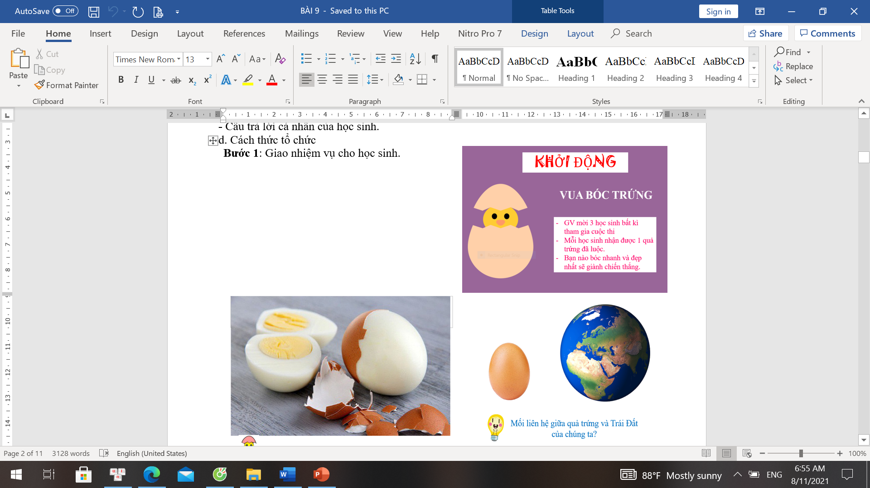
VUA BÓC TRỨNG
KHỞI ĐỘNG
3 bạn tham gia cuộc thi
Mỗi bạn 1 quả trứng đã luộc
Bạn nào bóc nhanh, đẹp sẽ chiến thắng

Slide 3
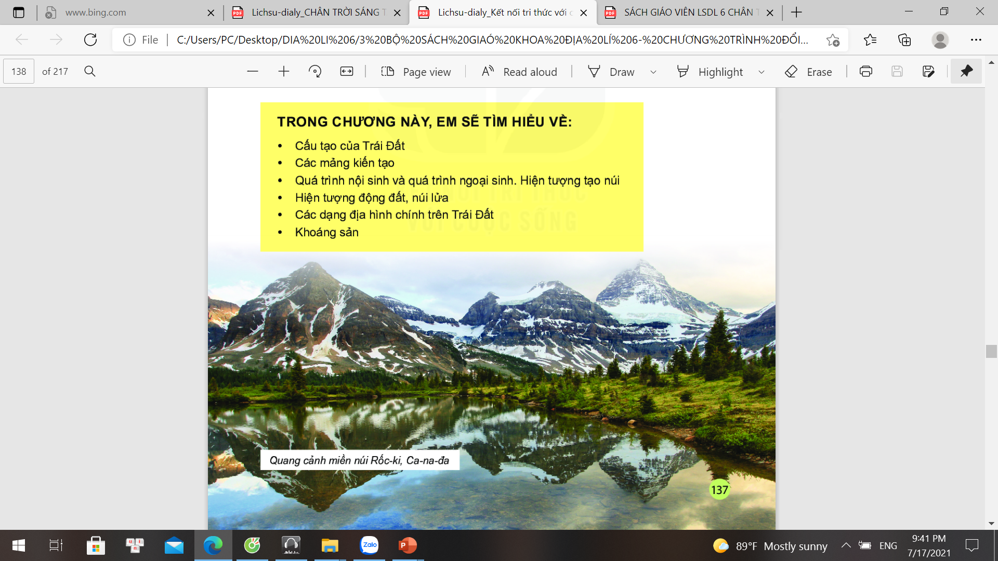
CHƯƠNG 3
CẤU TẠO CỦA TRÁI ĐẤT VÀ VỎ TRÁI ĐẤT

Slide 4
NỘI DUNG CHƯƠNG III
Cấu tạo của Trái Đất
1
Các mảng kiến tạo
2
Quá trình nội sinh và quá trình ngoại sinh. Hiện tượng tạo núi
3
Hiện tượng động đất, núi lửa
4
Các dạng địa hình chính trên Trái Đất
5
Khoáng sản
6

Slide 5
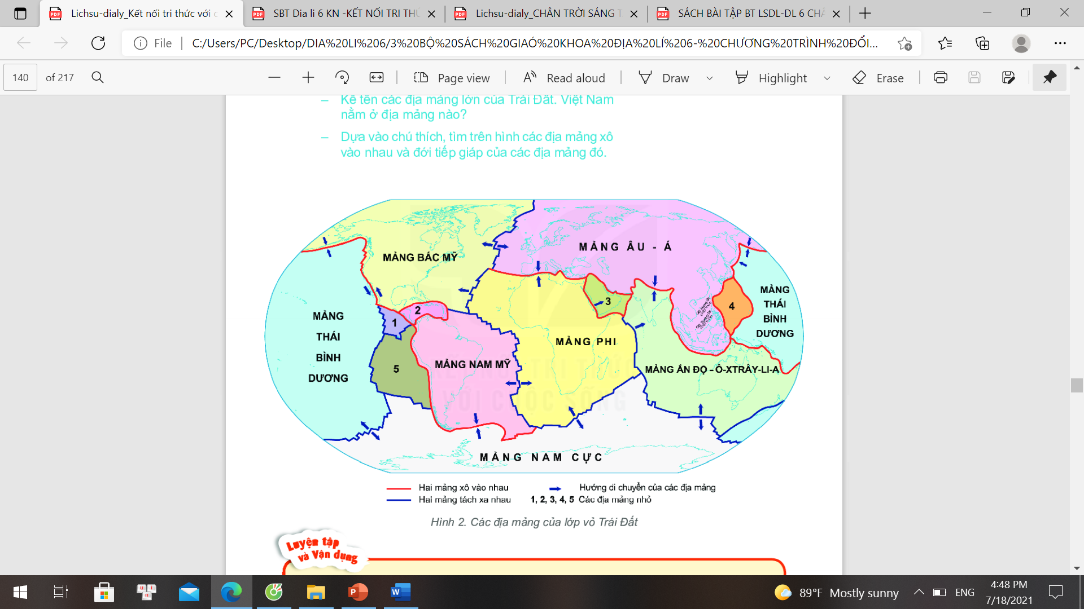
BÀI 10
CẤU TẠO CỦA TRÁI ĐẤT
MẢNG KIẾN TẠO

Slide 6

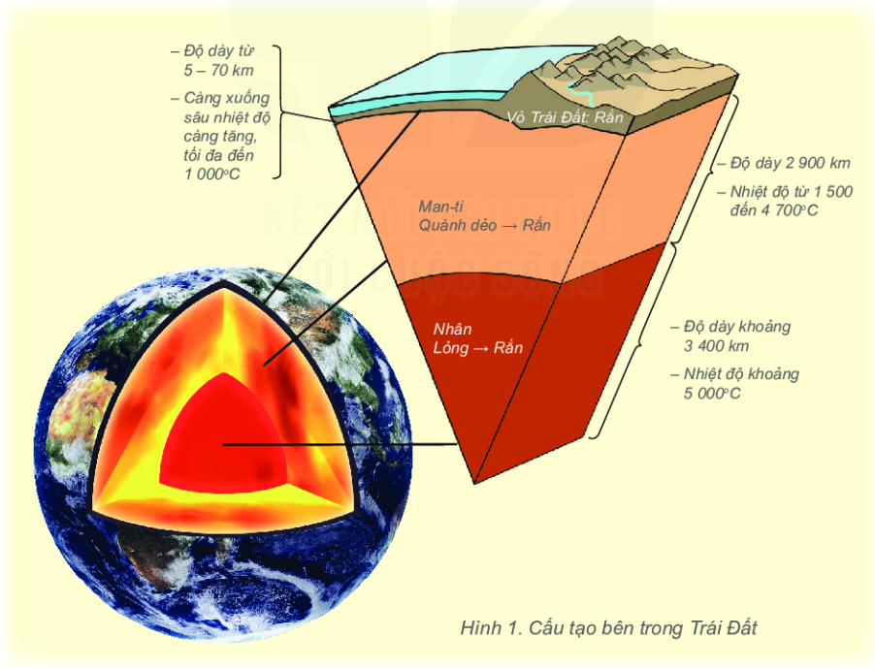
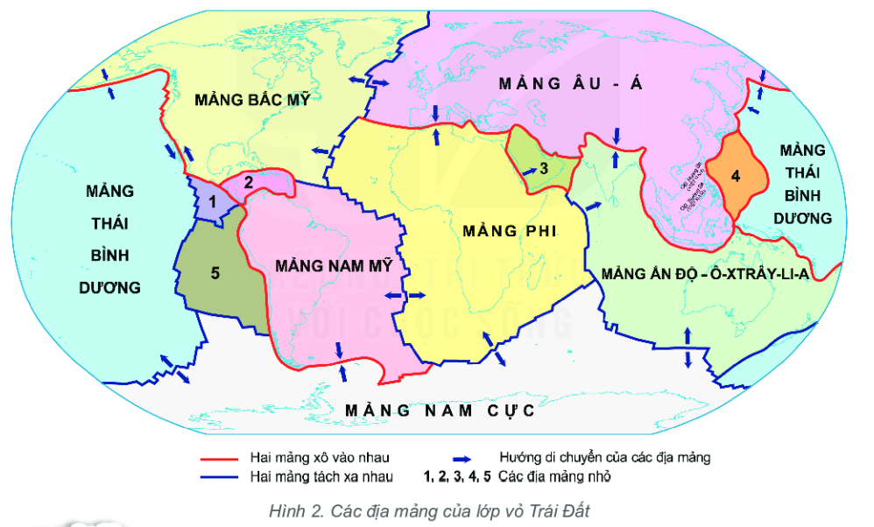
1
Cấu tạo bên trong của Trái Đất
2
Các địa mảng (mảng kiến tạo)

Slide 7
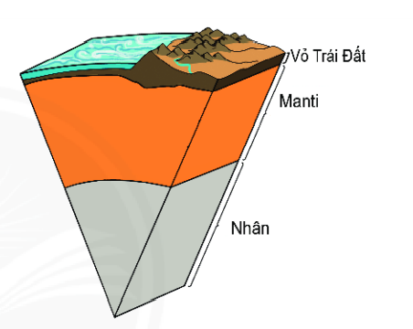
1. Cấu tạo bên trong của Trái Đất
Trái Đất gồm những lớp nào?
Hình 1. Cấu tạo bên trong cuả Trái Đất

Slide 8

1. Cấu tạo bên trong của Trái Đất
-Cấu tạo của Trái Đất gồm 3 lớp:
+ Vỏ Trái Đất
+ Manti
+ Nhân

Slide 9
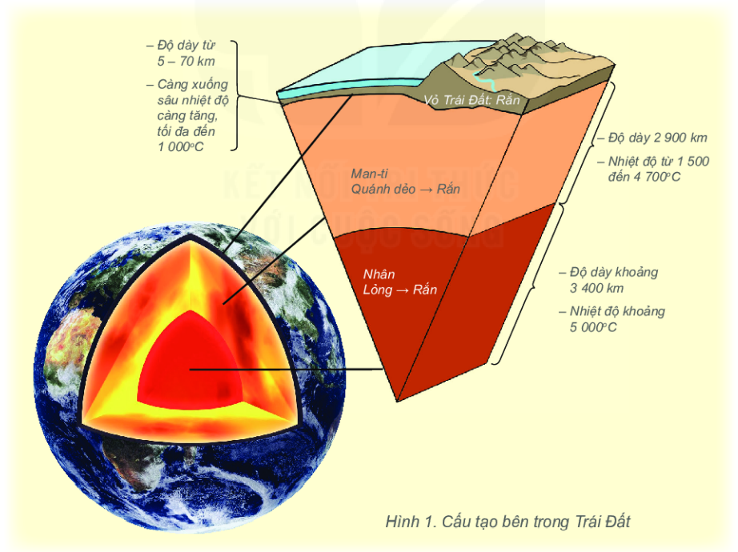

1. Cấu tạo bên trong của Trái Đất
AI NHANH HƠN
Mỗi nhóm có 2 phút đọc thông tin SGK về đặc điểm cấu tạo bên trong của Trái Đất.
Sau 2 phút gấp sách vở và hoàn thành nội dung PHT.
Hình 1.Cấu tạo bên trong Trái Đất
Notes:
Cho hs xem sơ đồ 2-3p chơi trò chơi ai nhanh hơn

Slide 10

AI NHANH HƠN
Dựa vào thông tin sgk hãy sắp xếp thẻ kiến thức sau sao cho phù hợp
Từ 5km đến 70km
Từ quánh dẻo đến rắn
Từ lỏng đến rắn
2900km
Khoảng 3 400km
Rắn chắc
Tối đa đạt
1000⁰ C
Khoảng từ
1500⁰ C đến 3700⁰ C
Khoảng 5000⁰ C
Lớp | Vỏ Trái Đất | Manti | Nhân
Độ dày
Trạng thái vật chất
Nhiệt độ

Slide 11
1. Cấu tạo bên trong của Trái Đất
Lớp | Vỏ Trái Đất | Manti | Nhân
Độ dày
Trạng thái vật chất
Nhiệt độ
Khoảng 3400km
Từ 5km đến 70 km
2900km
Rắn chắc
Từ quánh dẻo đến rắn
Từ lỏng đến rắn
Tối đa đạt
1000⁰ C
Khoảng từ
1500⁰ C đến 3700⁰ C
Khoảng 5000⁰ C

Slide 12
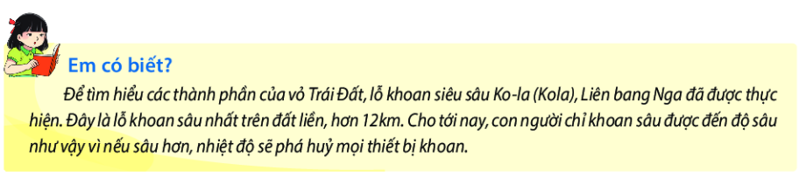
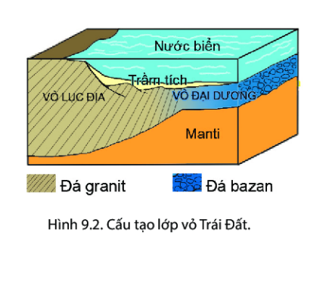
1. Cấu tạo bên trong của Trái Đất

Slide 13
1. Cấu tạo bên trong của Trái Đất
Lớp vỏ Trái Đất gồm:
+ Vỏ lục điạ (25km-70km)
+ Vỏ đại dương (5km-10km)
Hình 9.2.Cấu tạo lớp vỏ Trái Đất

Slide 14


1. Cấu tạo bên trong của Trái Đất
Tại sao lớp vỏ TĐ có
vai trò rất quan trọng
đối với con người và các loài sinh vật?
Nơi tồn tại các thành phần tự nhiên: Kh không khí,nước,sinh vật…
Nơi sinh sống,hoạt động xã hội
loài người

Slide 15
2.Các địa mảng (mảng kiến tạo)
Hình 2. Các địa mảng của lớp vỏ Trái Đất

Slide 16

2.Các địa mảng (mảng kiến tạo)
AI NHANH HƠN
Quan sát hình 2,em hãy:
- Kể tên các địa mảng lớn của Trái Đất. Việt Nam nằm ở địa mảng nào?
Hình 2. Các địa mảng của lớp vỏ Trái Đất

Slide 17
2.Các địa mảng (mảng kiến tạo)
*Lớp vỏ Trái Đất có 7 mảng kiến tạo lớn:
Mảng Phi
Mảng Ấn Độ - Ô-xtrây-li-a
Mảng Âu – Á,
Mảng Bắc Mỹ,
Mảng Thái Bình Dương,
Mảng Nam Mỹ
Mảng Nam Cực.
Hình 2. Các địa mảng của lớp vỏ Trái Đất

Slide 18

2.Các địa mảng (mảng kiến tạo)
Dựa vào chú thích, tìm trên hình các địa mảng xô vào nhau và các đới tiếp giáp các địa mảng đó?
Hình 2. Các địa mảng của lớp vỏ Trái Đất

Slide 19
2.Các địa mảng (mảng kiến tạo)
*Hai mảng kiến tạo đang xô vào nhau:
+ Mảng Bắc Mỹ và mảng Thái Bình Dương;
+ Mảng Âu - Á và mảng Phi;
+ Mảng Âu Á - mảng Ấn Độ - Ô-xtrây-li-a;
+ Mảng Nam Mỹ và mảng Nam Cực;
+ Mảng Âu - Á và mảng Thái Bình Dương.
Hình 2. Các địa mảng của lớp vỏ Trái Đất
Notes:
Đới tiếp giáp giữa các địa mảng xô vào nhau được thể hiện bằng đường màu đỏ trên bản đồ hình 2 (em tự xác định trên bản đồ).

Slide 20
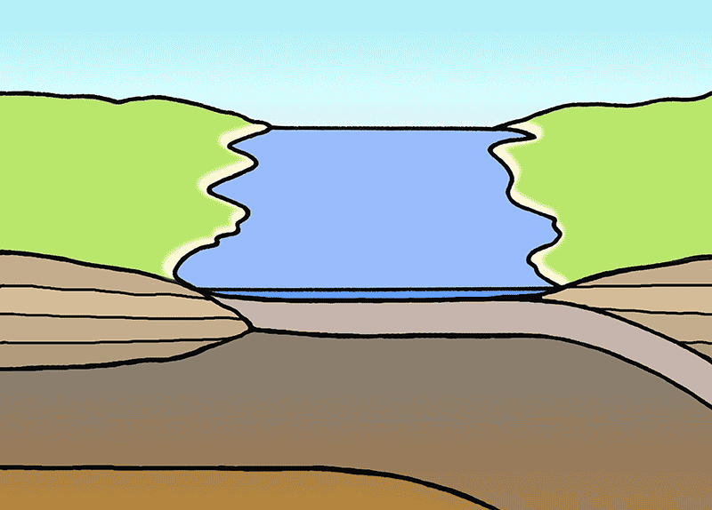
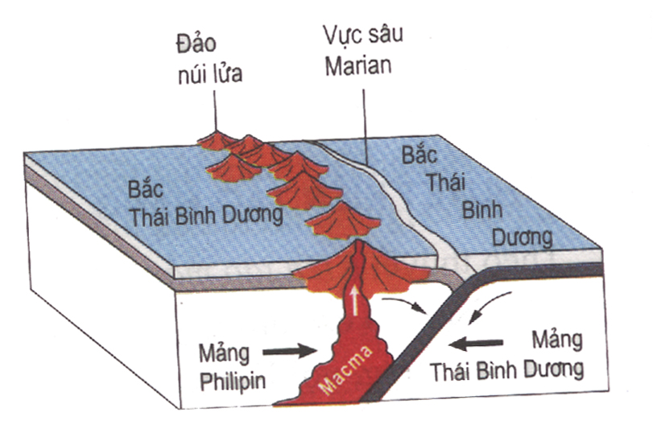
Hai mảng xô vào nhau
Kết quả: núi cao, vực sâu
Hai mảng bị dồn ép
hoặc trượt bậc nhau

Slide 21
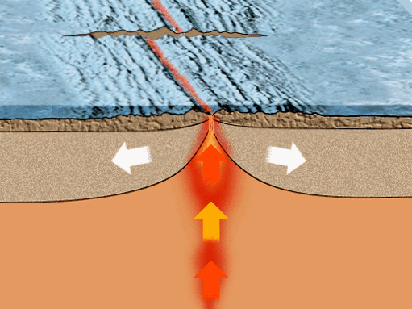
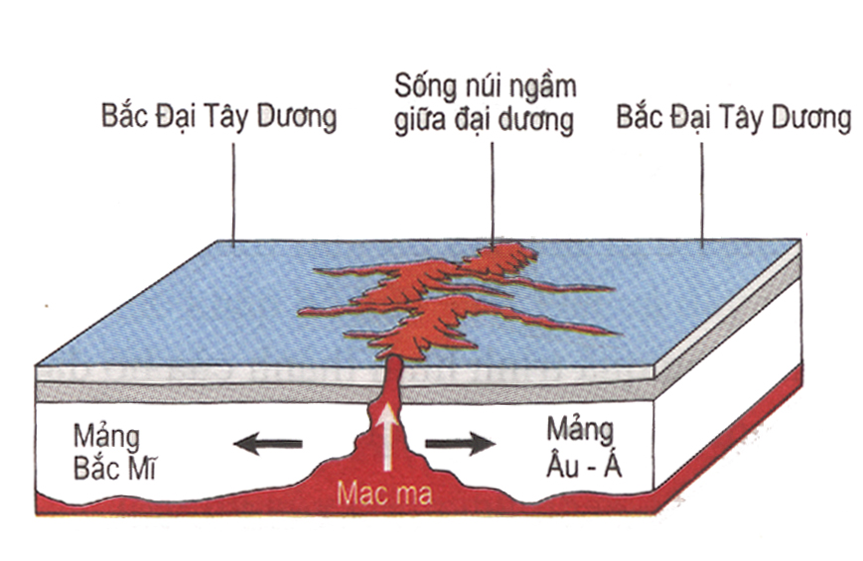
Hai mảng tách xa nhau
Các mảng dần tách xa nhau về hai phía.
Kết quả: Hình thành các sống núi ngầm giữa đại dương.

Slide 22
2. Các địa mảng (mảng kiến tạo)
- Vỏ Trái Đất được cấu tạo do một số địa mảng nằm kề nhau.
- Mảng kiến tạo là thạch quyển được chia cắt bởi các đứt gãy sâu thành các mảng.
- Các mảng di chuyển rất chậm, có thể tách xa nhau, xô vào nhau => sinh ra động đất, núi lửa.

Slide 23

LUYỆN TẬP
VÀ VẬN DỤNG

Slide 24


Slide 25



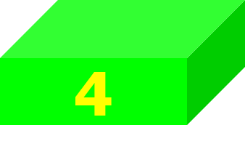







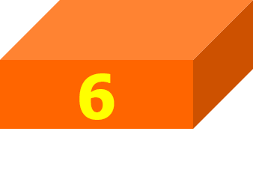





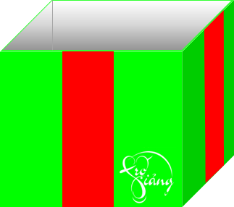



Notes:
KÍCH VÀO HÌNH TRÒN ĐỎ ĐẾN PHẦN MỞ RỘN VẬN DỤNG

Slide 26

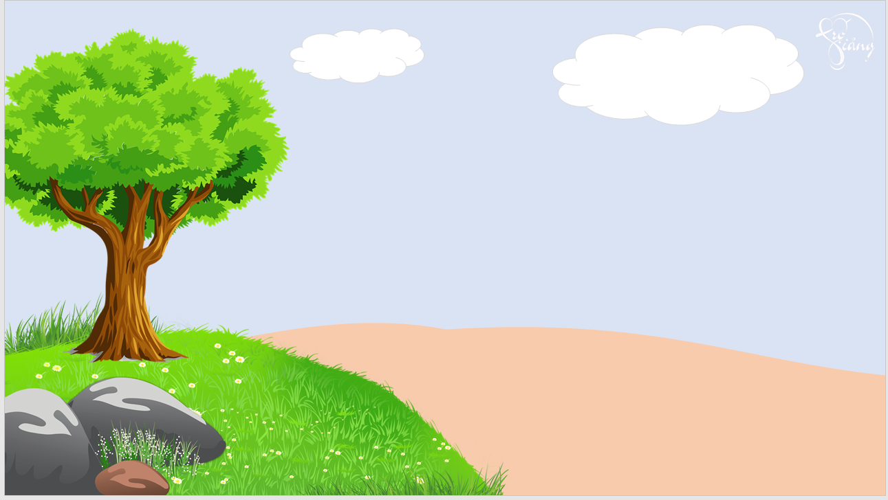







Kể tên 7 địa mảng lớn của Trái Đất
Mảng: Thái Bình Dương, Âu-Á, Ấn Độ, Phi,Nam Mĩ, Bắc Mĩ, Nam Cực
You are given 3 candies
GO HOME

Slide 27
Lãnh thổ Việt Nam nằm trong địa mảng nào dưới đây?
A. Mảng Ấn Độ - Ô-xtrây-li-a
B. Mảng Thái Bình Dương
C. Mảng Á - Âu
D. Mảng Phi
You are given 5 candies
GO HOME

Slide 28
Kể tên 3 cặp địa mảng xô vào nhau ?
Mảng Á-Âu với mảng Phi
Mảng Á- Âu với mảng Ấn Độ
Mảng Á- Âu với mảng Thái Bình Dương
You are given 7 candies
GO HOME

Slide 29
Kể tên 3 cặp địa mảng tách xa nhau?
Mảng Á-Âu và mảng Bắc Mĩ
Mảng Phi và mảng Nam Mĩ
Mảng Phi và mảng Bắc Mĩ
You are given 2 candies
GO HOME

Slide 30
Vật chất nóng chảy trong lớp Manti gọi là?
A. Mác ma
B. Dung nham
C. Ba dan
D. Núi lửa
You are given 8 candies
GO HOME

Slide 31
Đặc điểm lớp vỏ Trái Đất ?
Độ dày...
từ 5km-7km
Trạng thái…
rắn chắc
Càng xuống sâu nhiệt độ càng cao, nhưng tối đa chỉ 1000⁰ C
Nhiệt độ…
You are given 6 candies
GO HOME

Slide 32
Đặc điểm lớp Manti?
Độ dày...
gần 3.000km
Trạng thái…
từ quánh dẻo đến lỏng
Nhiệt độ…
khoảng 1.500⁰ C đến 4.700⁰ C
You are given 9 candies
GO HOME

Slide 33
Đặc điểm nhân Trái Đất ?
Độ dày...
trên 3.000km
Trạng thái…
lỏng ở ngoài, rắn ở trong
Nhiệt độ…
cao nhất khoảng 5.000⁰ C
You are given 5 candies
GO HOME

Slide 34
Sự di chuyển của các địa mảng sẽ tác động như thế nào đến việc hình thành địa hình bề mặt Trái Đất?
Hình thành các dãy núi, vực sâu…
Sinh ra các hiện tượng động đất núi lửa
You are given 2 candies
GO HOME

Slide 35
Chúc mừng bạn đã nhận được hộp quà may mắn
You are given 4 candies
GO HOME

Slide 36
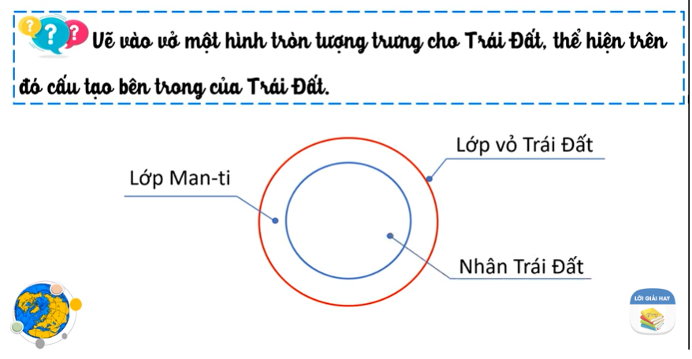

Slide 37

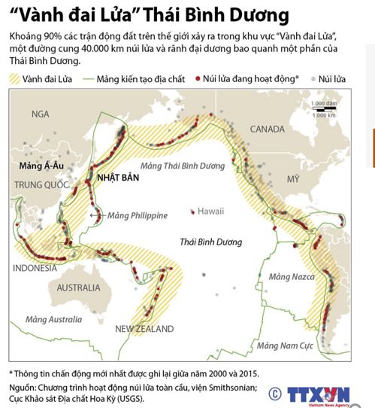
Tìm kiếm thông tin và trình bày về vành đai núi lửa Thái Bình Dương

Slide 38


1
Xem lại bài đã học
DẶN DÒ
2
Hoàn thành bài tập SBT (1,2)
Chuẩn bị bài 11: Quá trình nội sinh và quá trình ngoại sinh. Hiện tượng tạo núi.
3
Notes:
Tác giả bộ ppt Địa Lí KNTT- CTST (6-7),ppt Địa 8,9: Lê Chinh – Đà Nẵng Sđt lh: 0982.276.629
Zalo: 0982.276.629
Facebook cá nhân: https://www.facebook.com/ti.gon.566.
Nhóm chia sẻ tài liệu: https://www.facebook.com/groups/1448467355535530
Hãy liên hệ chính chủ sản phẩm để được hỗ trợ và đồng hành trong suốt năm học nhé!

Slide 39

Notes:
Tác giả bộ ppt Địa Lí KNTT- CTST (6-7),ppt Địa 8,9: Lê Chinh – Đà Nẵng Sđt lh: 0982.276.629
Zalo: 0982.276.629
Facebook cá nhân: https://www.facebook.com/ti.gon.566.
Nhóm chia sẻ tài liệu: https://www.facebook.com/groups/1448467355535530
Hãy liên hệ chính chủ sản phẩm để được hỗ trợ và đồng hành trong suốt năm học nhé!

Slide 40


